Slide 1





CYBERLEHIA PLANTEAMENDUA

Slide 2

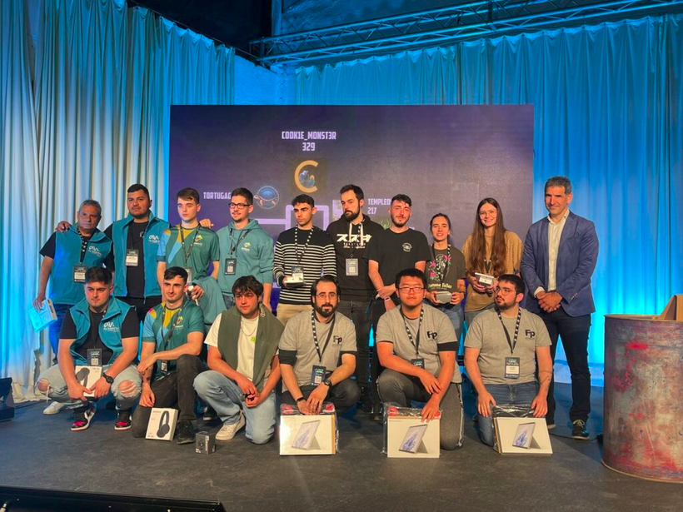
CYBERLEHIA
Nondik gatoz (2024)
Goi Mailako ikasleak. 250 hasierako faseetan ⟶ 15 finalean.
2 CTF Online (HTB), 15 erronka bakoitzean, Finala ER/DEF

Slide 3
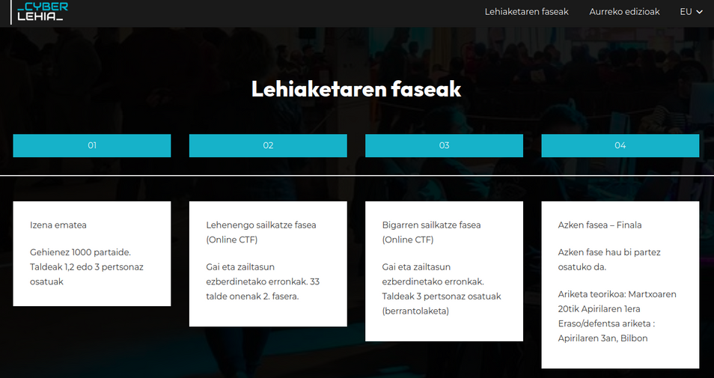
CYBERLEHIA
Non gaude (2025)
Edonork partehartzea (+450/1K).
OT aldeari pisu gehiago ematea
Jakintza dutenak + Jakinmina dutenak (ProRootMe)
2 CTF Online, 50/60 erronka, Finala Txostena + ER/DEF

Slide 4
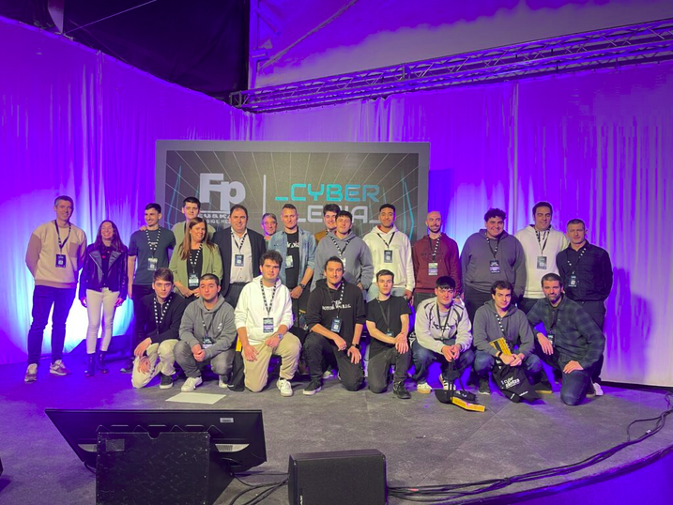
CYBERLEHIA
Non gaude (2025)
Edonork partehartzea (+450/1K).
OT aldeari pisu gehiago ematea
Jakintza dutenak + Jakinmina dutenak (ProRootMe)
2 CTF Online, 50/60 erronka, Finala Txostena + ER/DEF

Slide 5
CYBERLEHIA
Nora goaz (¿2026?)
Nola txertatzen da CyberLehia zuen kurtso planteamenduan?
Formatuari buruzko komentariorik?
Datak?
Edukiak, aurkezpenak eta tailerrak. Eritziak?
Partehartzaileagoa (Zentruak)
¿Ikasleen lan mundura sarrerarako atea?

